Slide 1
ТВОРЧИЙ ЗВІТ
ВЧИТЕЛЯ МАТЕМАТИКИ
ДЕНИСКО
НАТАЛІЇ ФЕДОРІВНИ

Slide 2
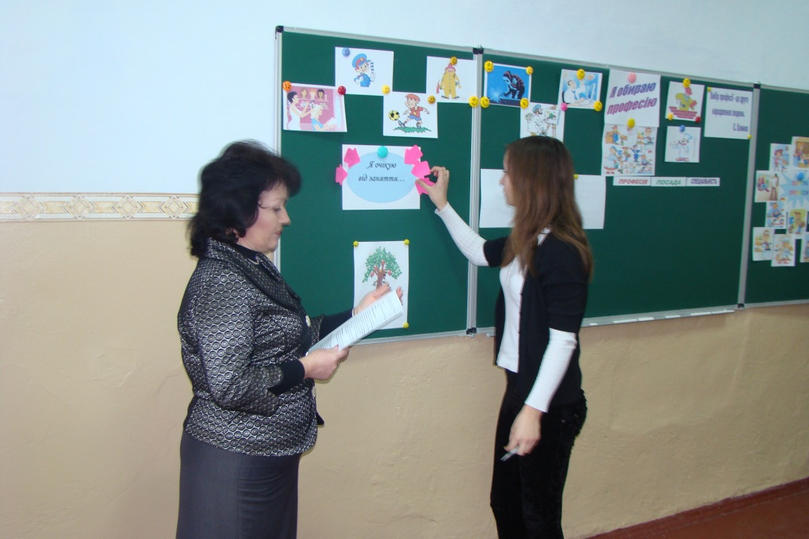
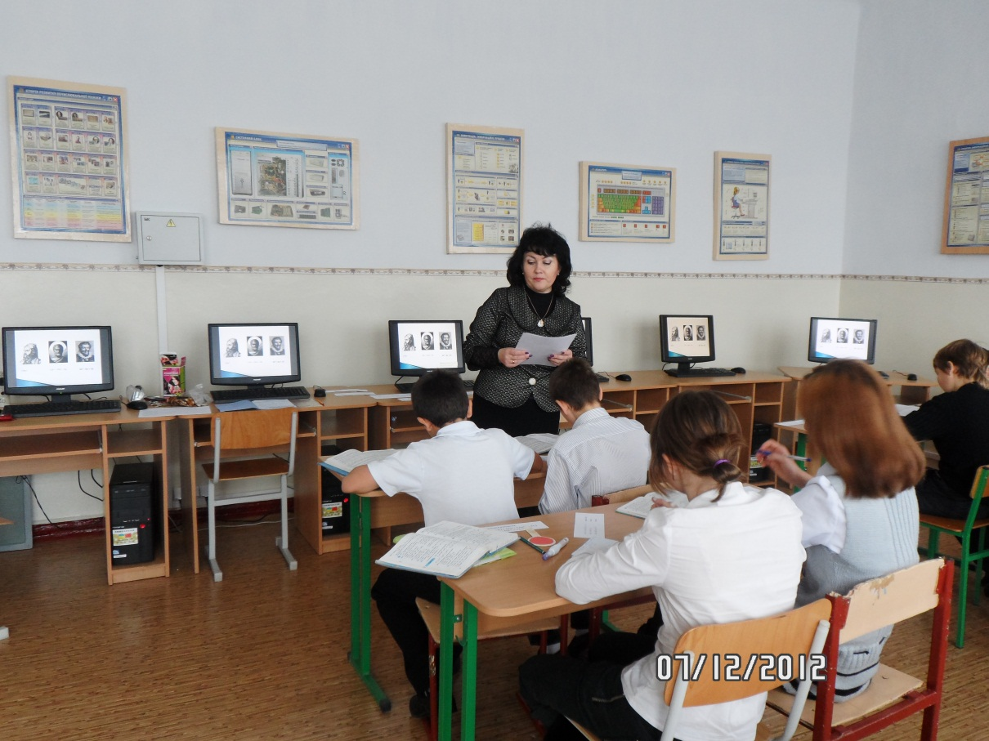
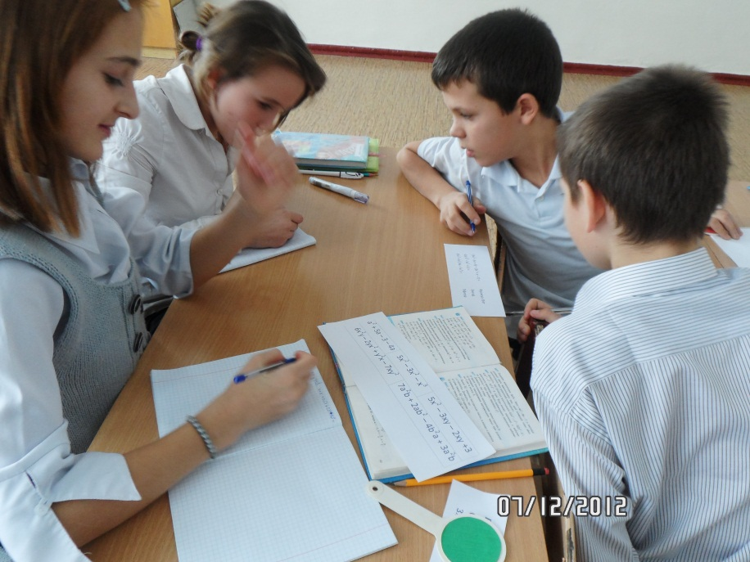

Slide 3
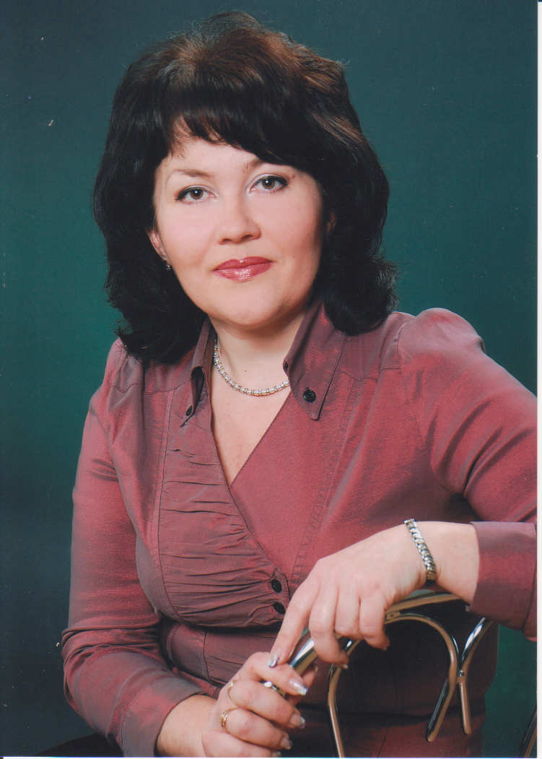
Освіта: Вища. Миколаївський державний педагогічний інститут ім. В.Г. Белінського, 1991р. Факультет фізико-математичний. Місце роботи: Миколаївська загальноосвітня школа-інтернат I-III ступенів №3.
Спеціальність за дипломом:
вчитель математики

Slide 4
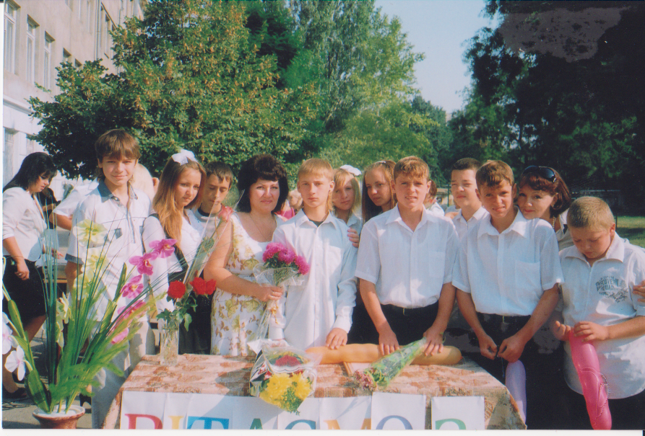
ВИТЯГ З ТРУДОВОЇ КНИЖКИ
Стаж трудової діяльності 25 роки
Посада: вчитель математики.
Категорія: спеціаліст І категорії, звання “Старший вчитель”

Slide 5
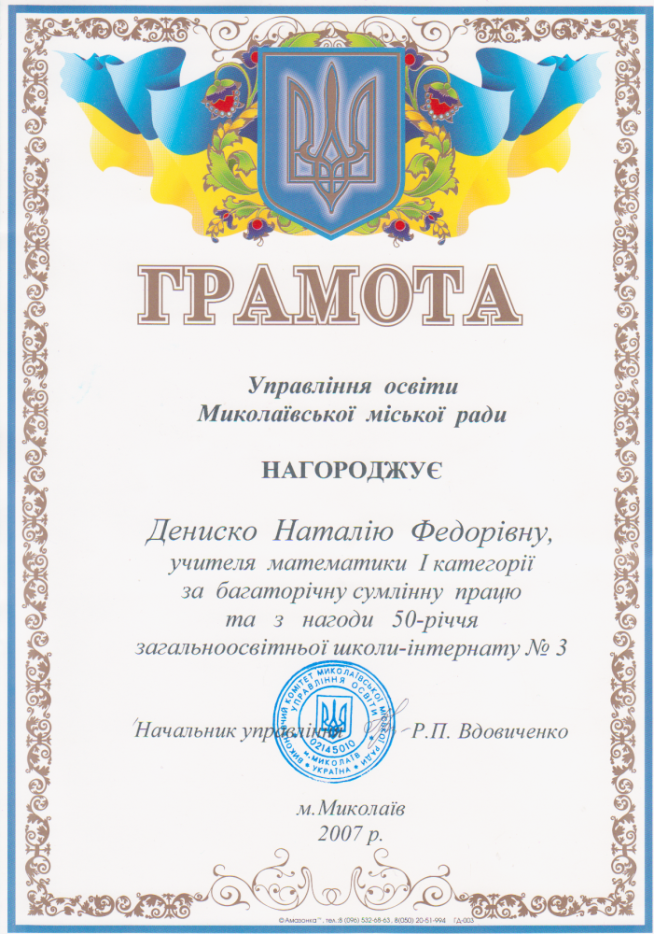
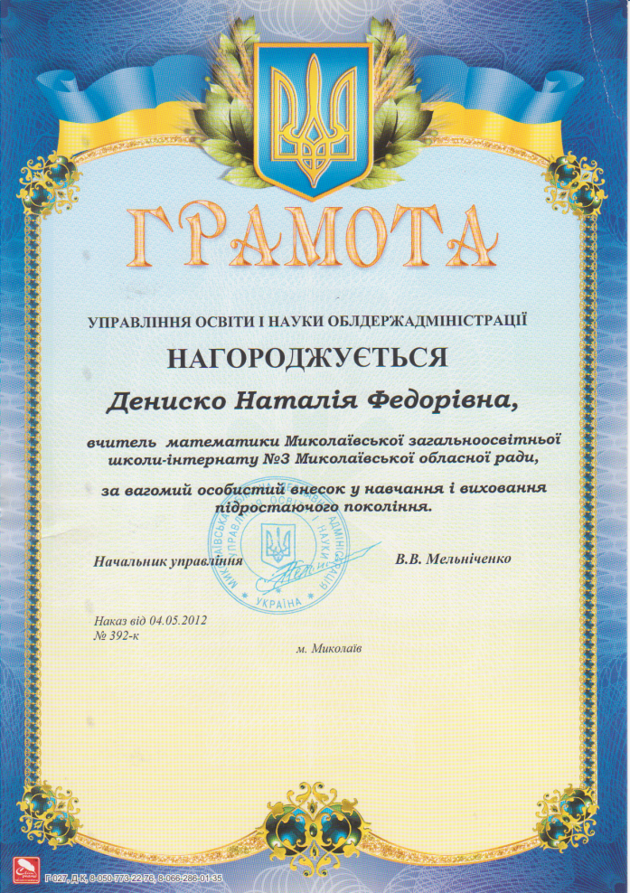
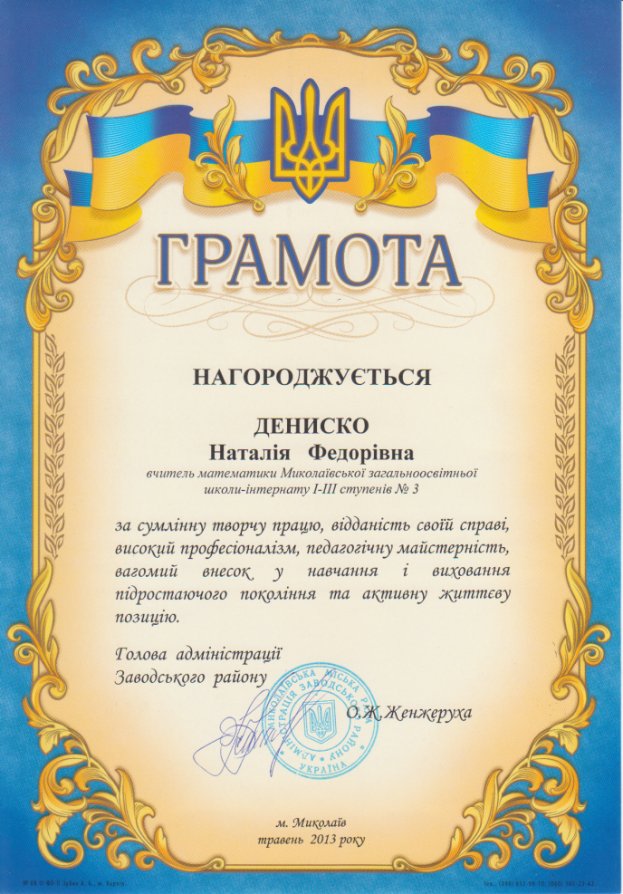
НАГОРОДИ:

Slide 6
КРЕДО ВЧИТЕЛЯ:
«Учитель – не той, хто вчить, а той у кого вчаться»
ТЕМА, НАД ЯКОЮ ПРАЦЮЄ ВЧИТЕЛЬ:
Активізація пізнавальної діяльності учнів на уроках математики.

Slide 7
Кожен урок зробити цікавим дуже нелегко. Для цього використовую – схеми, таблиці, різнорівневі картки, алгоритми розв’язання, різні форми роботи:
Застосування методів і прийомів навчання, які активізують пізнавальну діяльність учнів, розвиваючи їх творчі здібності, спрямовані на формування особистості;
Поєднання колективних, групових та індивідуальних форм навчання;
Використання научних та технічних засобів;
Підвищення інтересу учнів до математики за допомогою дидактичних ігор, історичних відомостей, нетрадиційних уроків, позакласної роботи.

Slide 8
МОЇ ПРИНЦИПИ ЛЮДСЬКИХ ВІДНОСИН
ТВОРИТИ ДОБРО,БО ТИ- ЛЮДИНА!
ВИРОСТИТИ ВЛАСНИХ ДІТЕЙ СПРАВЖНІМИ ЛЮДЬМИ.
БУТИ ЗАВЖДИ ЖІНКОЮ.
ПАМ ̕ЯТАТИ ПРО ЛЮДСЬКУ ГІДНІСТЬ ТА ВИСОКУ ДУХОВНІСТЬ.
НЕ ПЕРЕСТАВАТИ ВЧИТИ ДІТЕЙ І НАВЧАТИСЯ У ДІТЕЙ.

Slide 9
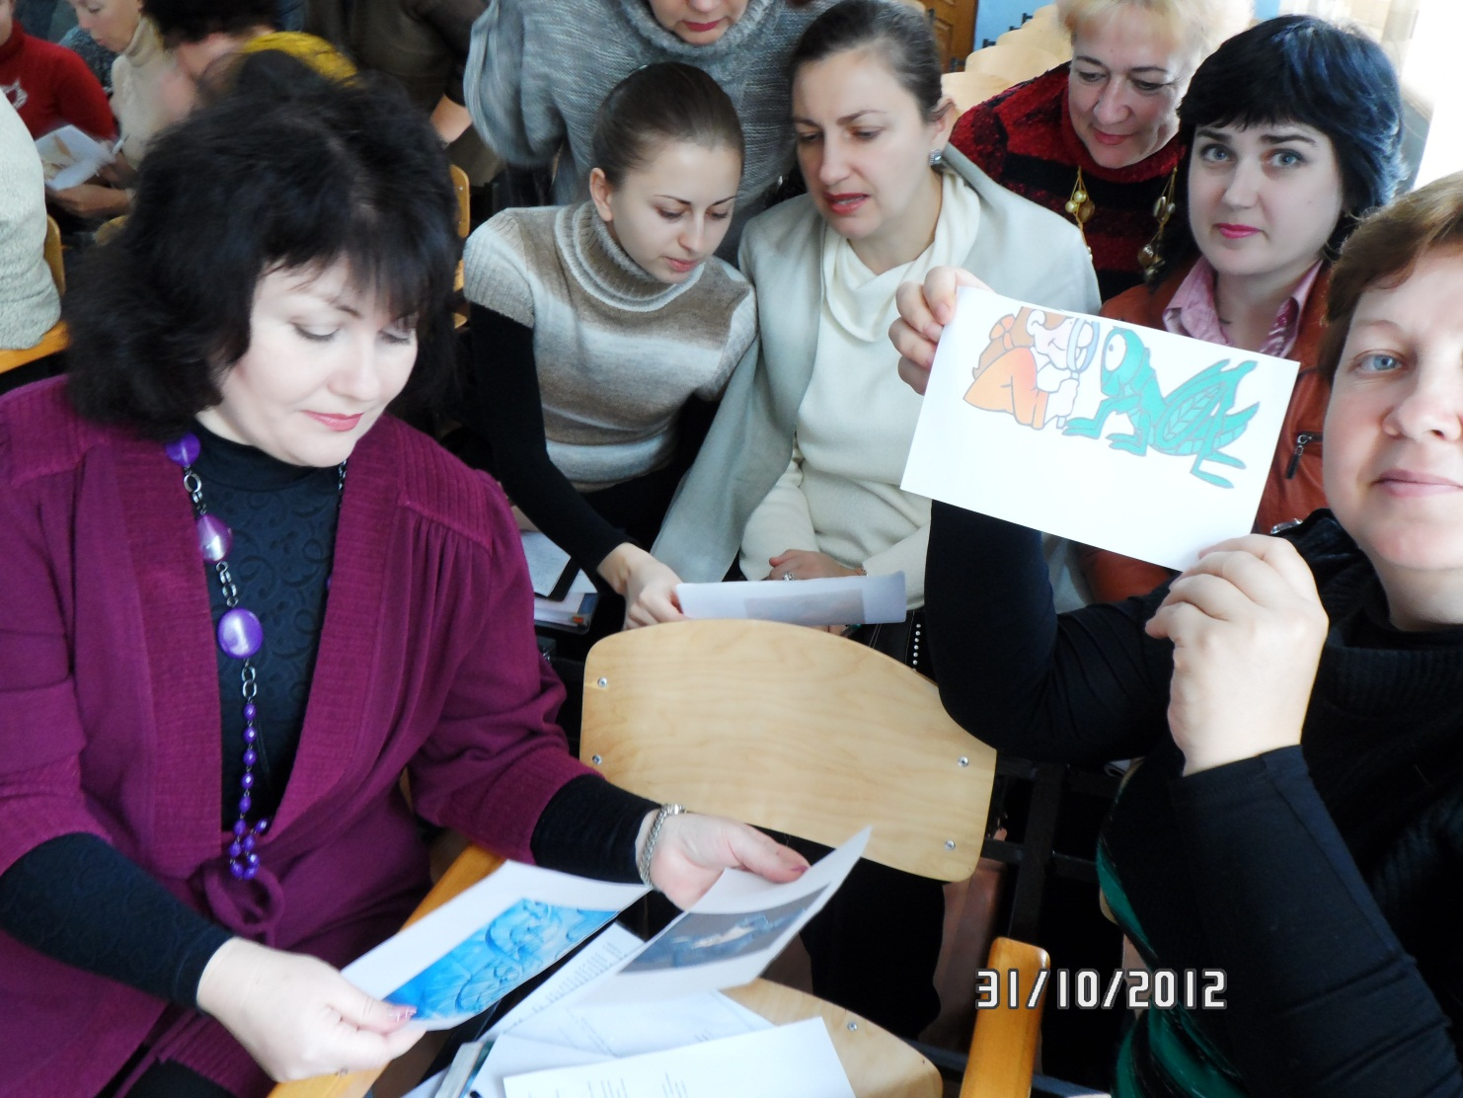

Slide 10
МОЯ ПЕДАГОГІЧНА ПОЗИЦІЯ:
(закон взаємності)
Любити серцем дітей.
Навчатися у них ,як треба проявляти цю любов.
Кожне спілкування з дитиною повинно вселяти в неї радість та оптимізм.

Slide 11
ВМІТИ ЗАОХОТИТИ УЧНІВ ДО
ТВОРЧОЇ ДІЯЛЬНОСТІ ,

Slide 12
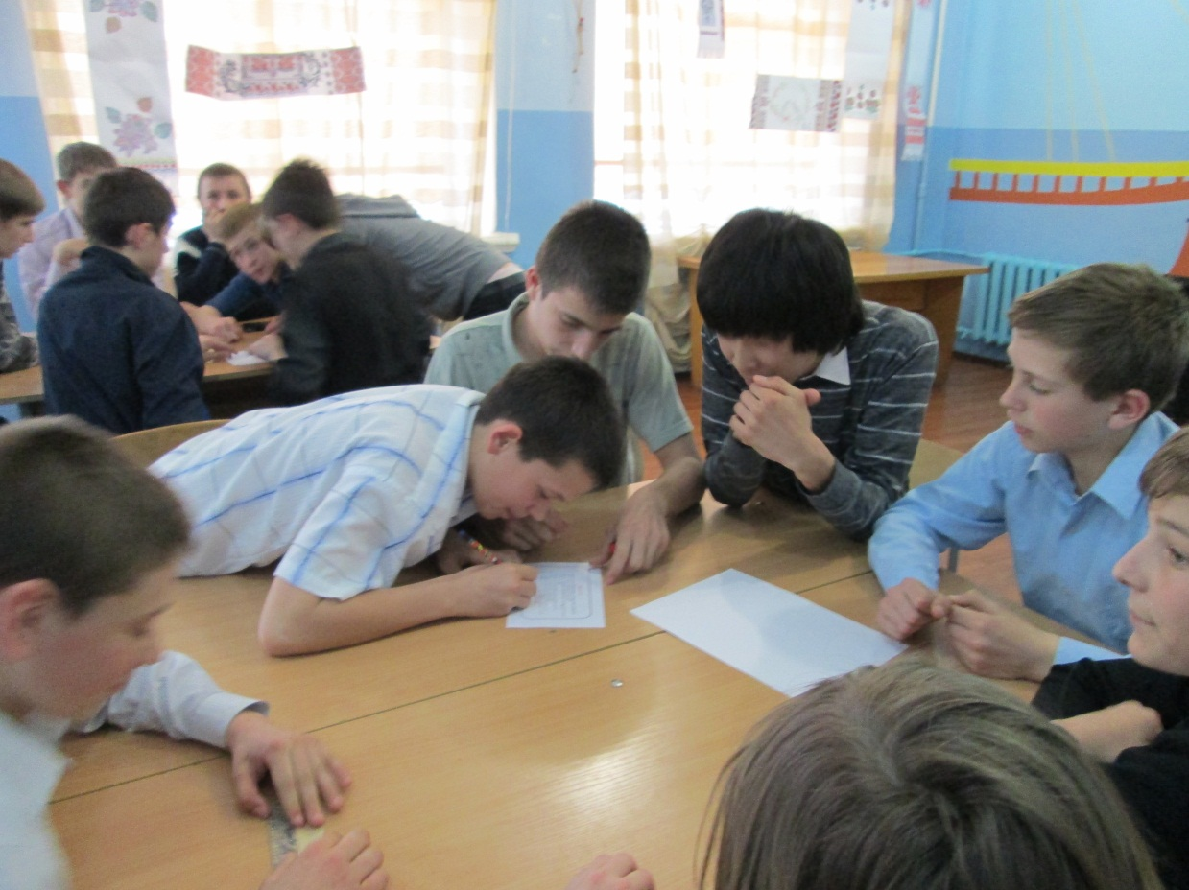
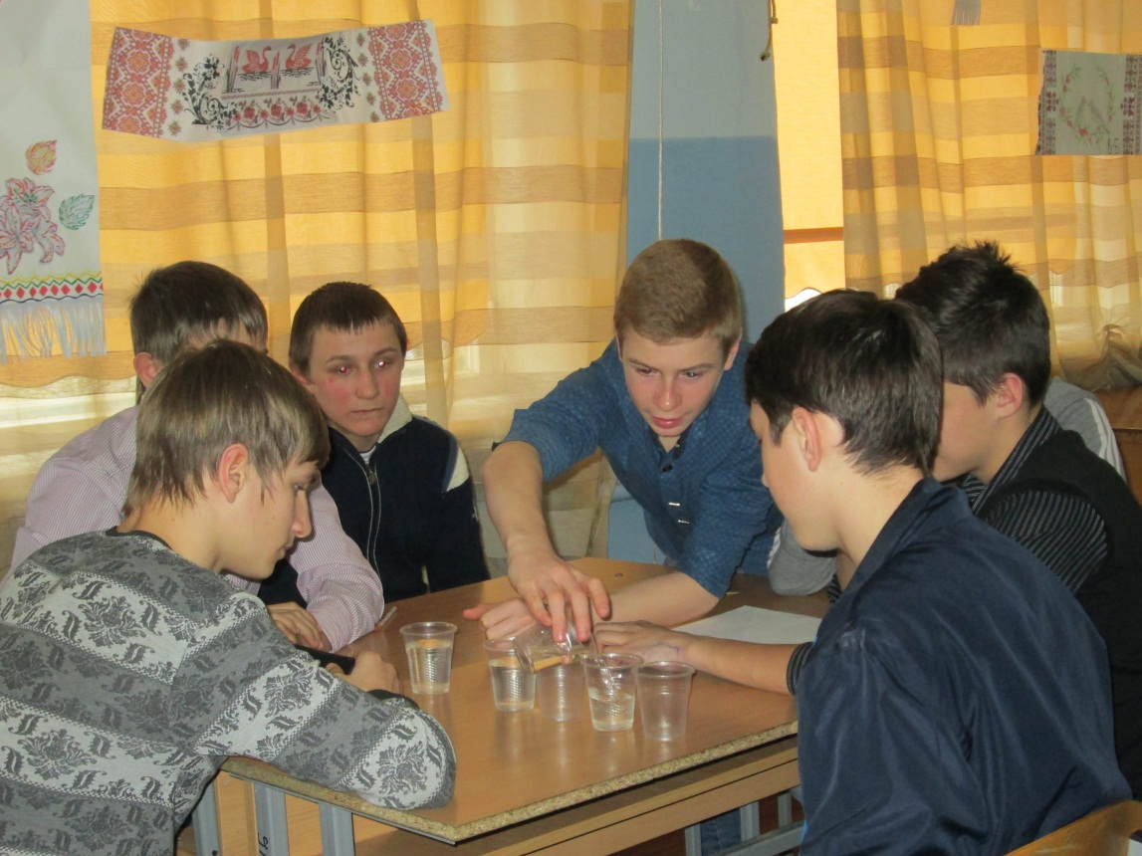
А ПОТІМ ЗРОБИТИ ЦЕ ДОБРОЮ ТРАДИЦІЄЮ

